Slide 1
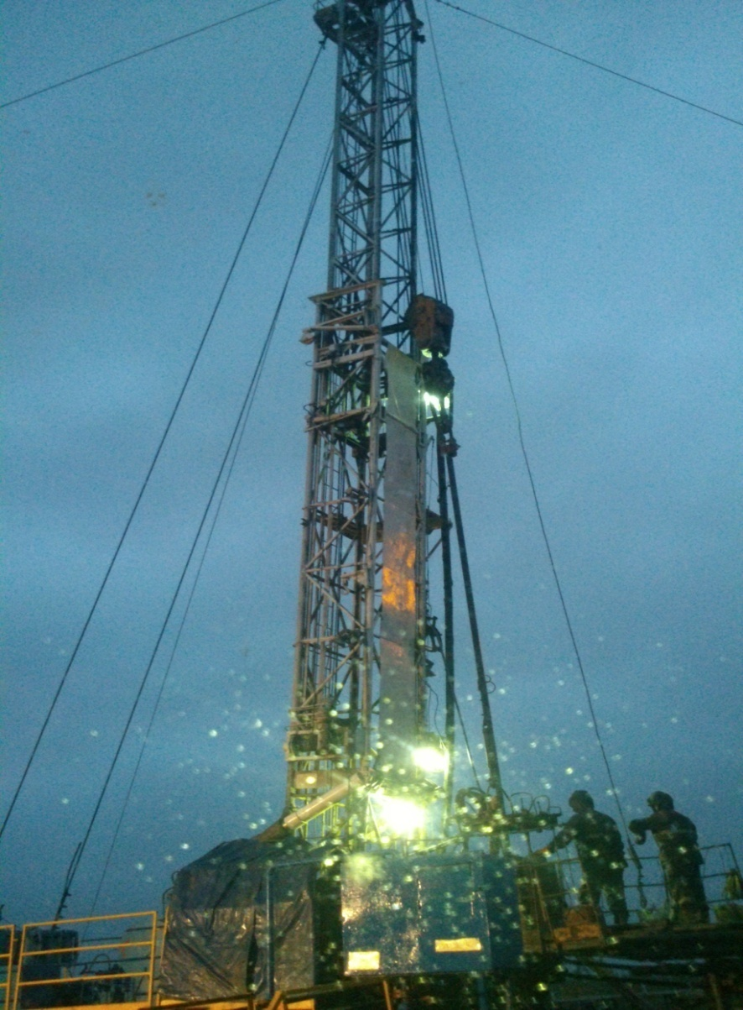
Экологические проблемы тундры в условиях добычи природного газа
Команда:
«Следопыты»

Slide 2
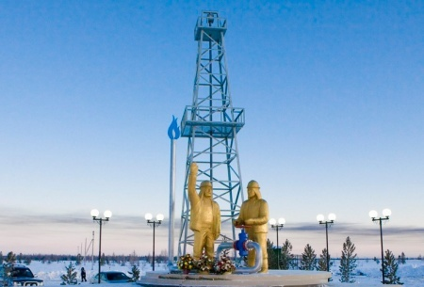
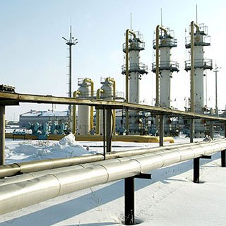
Цель: какие экологические проблемы возникают при добыче природного газа и пути их решения.

Slide 3
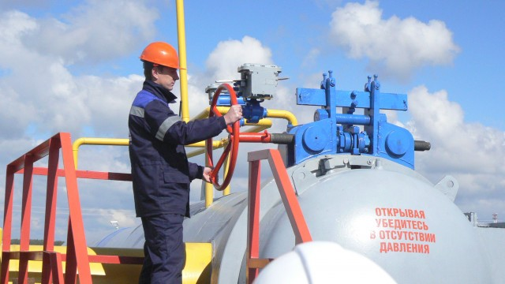
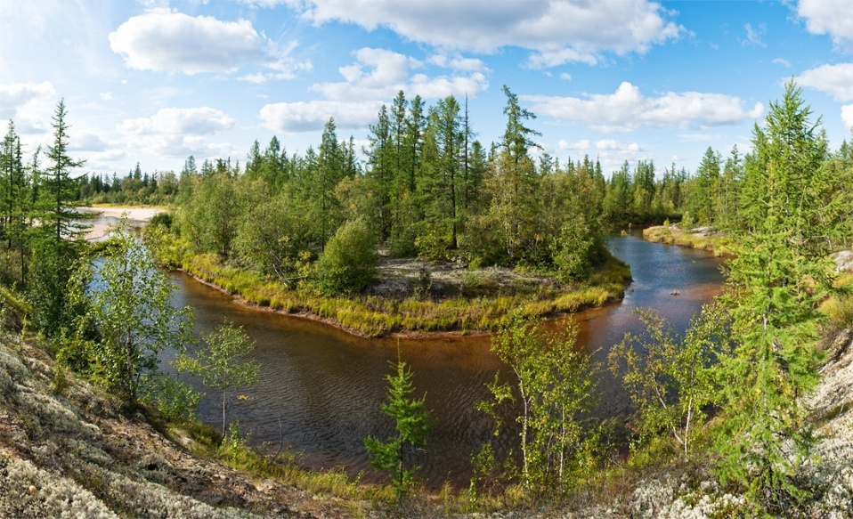
Задачи: 1.узнать какое влияние оказывает добыча газа на почву, атмосферу и животный мир тундры; 2.какими способами осуществляется восстановление и сохранение природы

Slide 4
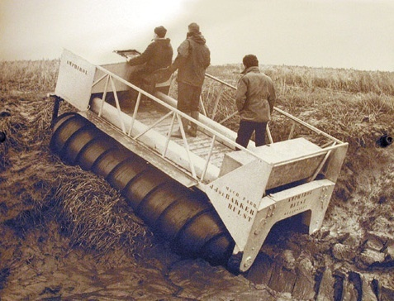
Разрушение поверхности почвы связано с передвижением транспорта
При проезде техники, связанной с осуществлением геологоразведочных работ, бурением скважин и обустройством промыслов по добыче газа, не исключаются механические воздействия на почвенно-растительный покров, при которых тундровые почвы частично или полностью лишаются растительности и плодородного слоя.
Восстановление органического слоя осуществляется путём покрытия смесью торфа и песка толщиной до 5-6см, что позволяет ускорить восстановление почвы, а следовательно и растительности.

Slide 5
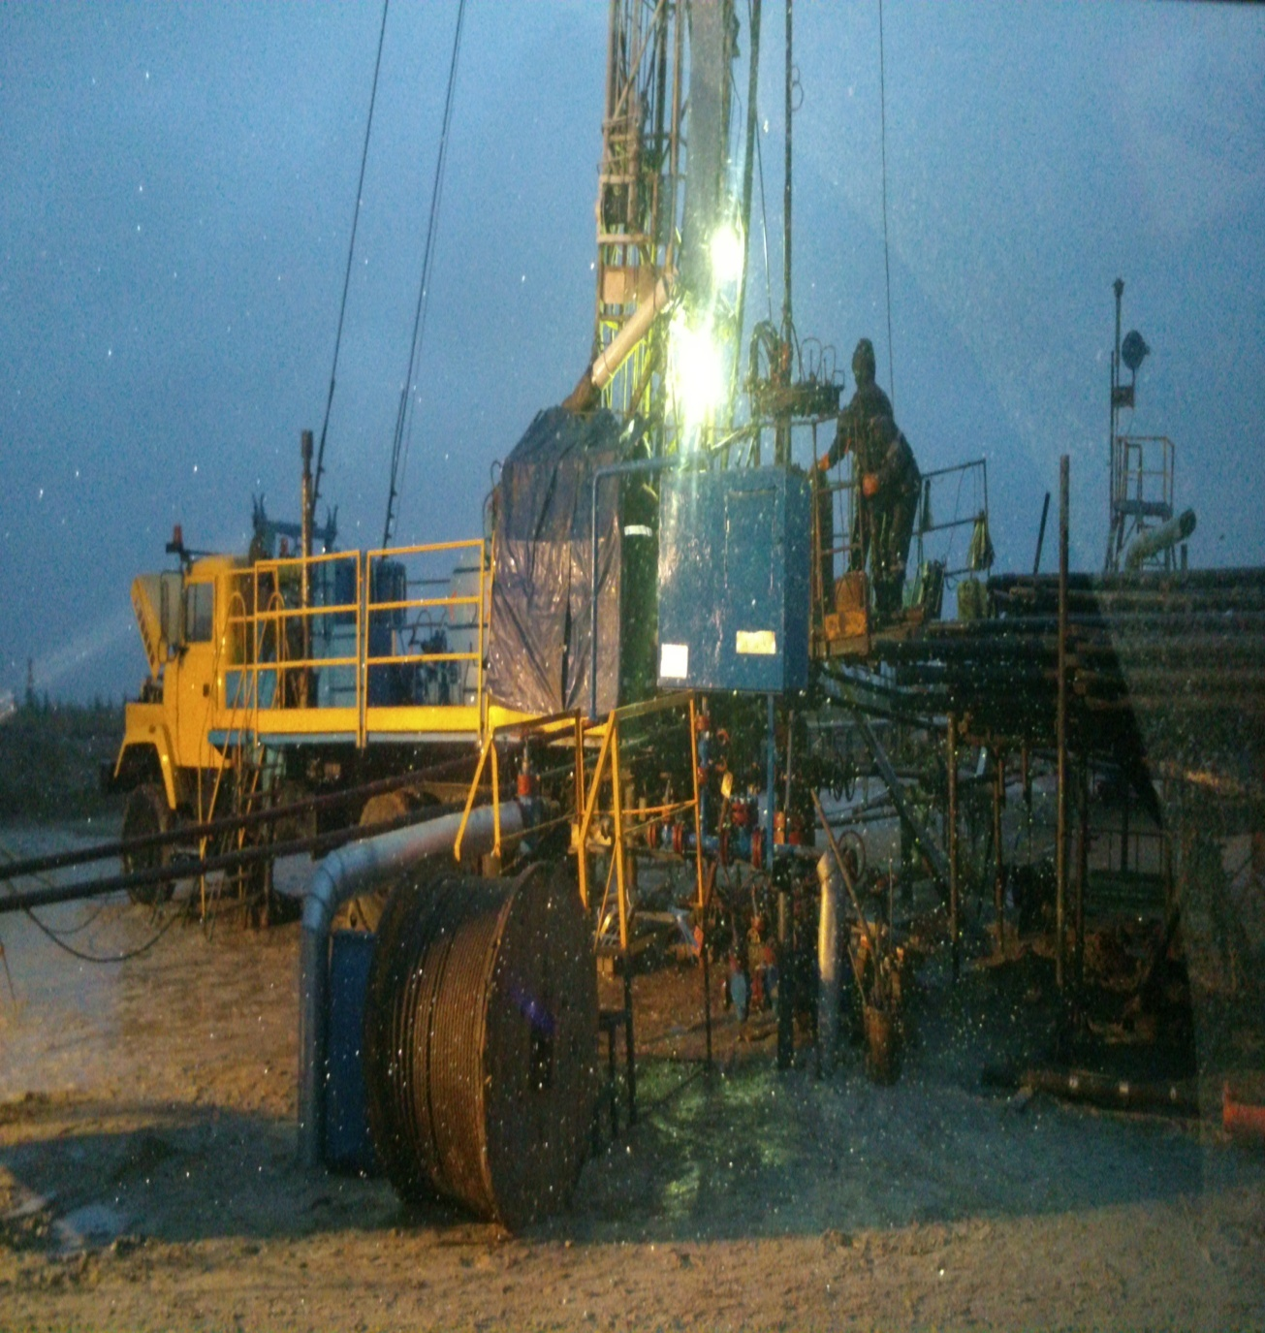
Загрязнение окружающей среды во время добычи нефти и газа .
Попадание продукта добычи на поверхность земли.
Загрязнение атмосферы углеводородами, главным образом в период бурения скважин.
Иногда эти действия, несмотря на то, что газ экологически чистое топливо, загрязняют открытые водоемы, а также почву.
Чтобы свести этот вред к минимуму на предприятиях разработан план действий в таких ситуациях.

Slide 6
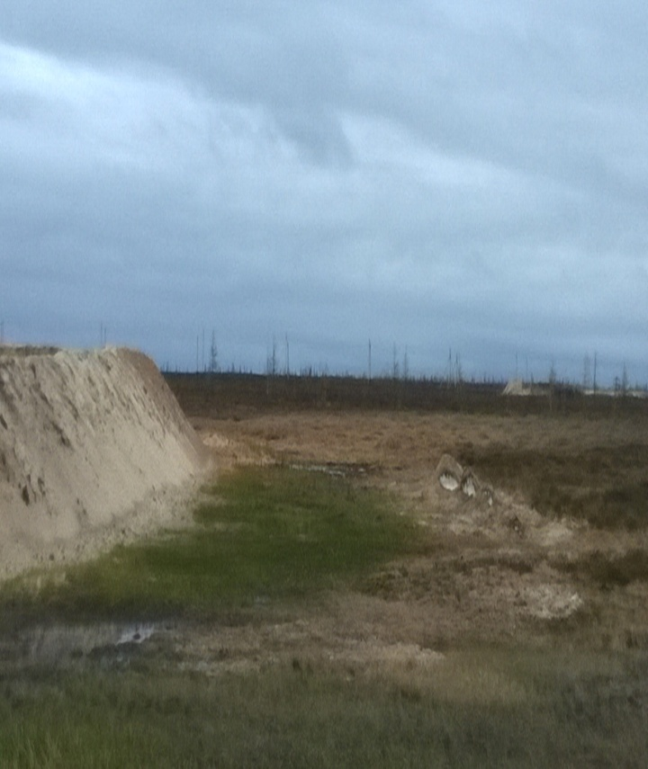
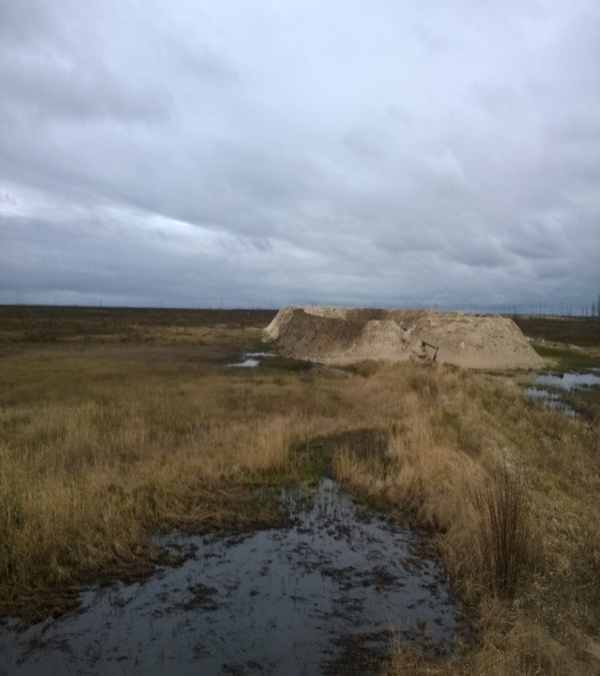
Действия при попадании выбросов нефти и конденсата на поверхность почвы.
Снимают верхний слой почвы.
Засыпают повреждённый участок специальными бактериями.
Засыпают грунтом.
Засеивают травой.
Это способствует восстановлению плодородного слоя.

Slide 7
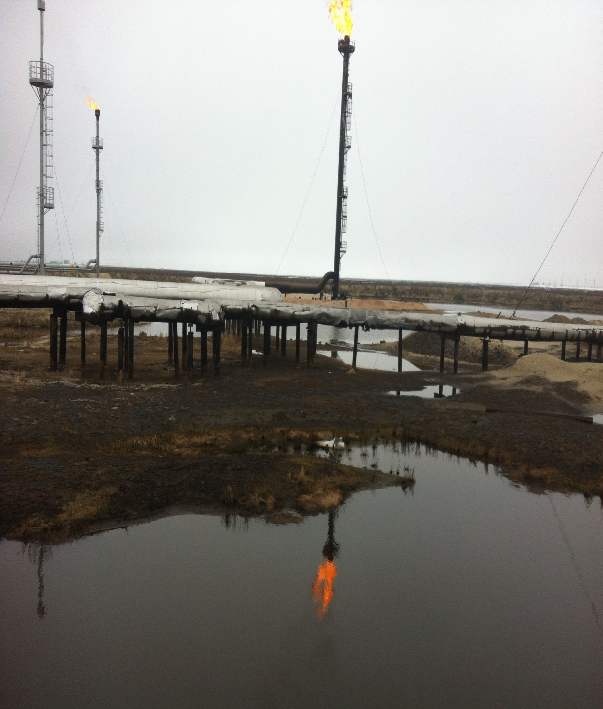
Утилизация попутного нефтяного газа.
С тех пор, как в 2009 году были введены в эксплуатацию компрессорные станции, попутный нефтяной газ теперь не сжигается на факелах. Выбросы в атмосферу вредных веществ, а это парниковые газы, сажа, бензапирен (относящийся к опасным) стремятся к нулю.
Говорится о том, что воздух в районах добычи полезных ископаемых чище, чем у городе.

Slide 8
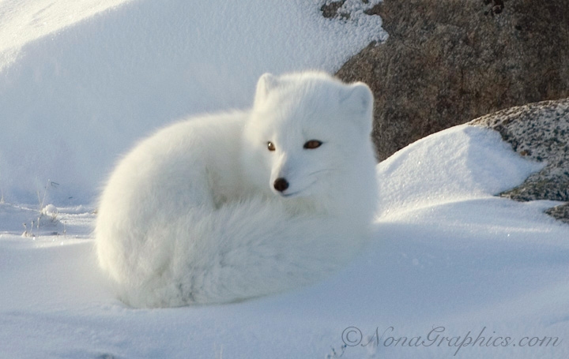
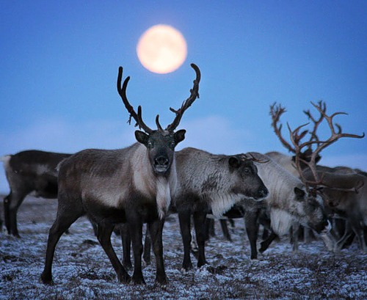
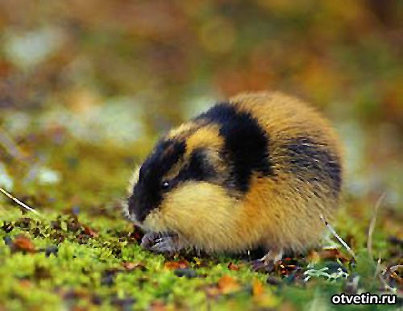
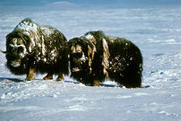
Животный мир тундры.
Конечно всё выше сказанное оказывает неблагоприятное воздействие и на малочисленный растительный и животный мир тундры.
Снижение поголовья олений и уменьшение численности других обитателей тундры является следствием уменьшения растительности тундры и незаконная охота (браконьерство).
Для сохранения обитателей тундры был создан Таймырский заповедник.
В нашем городе работает экологическая станция.

Slide 9
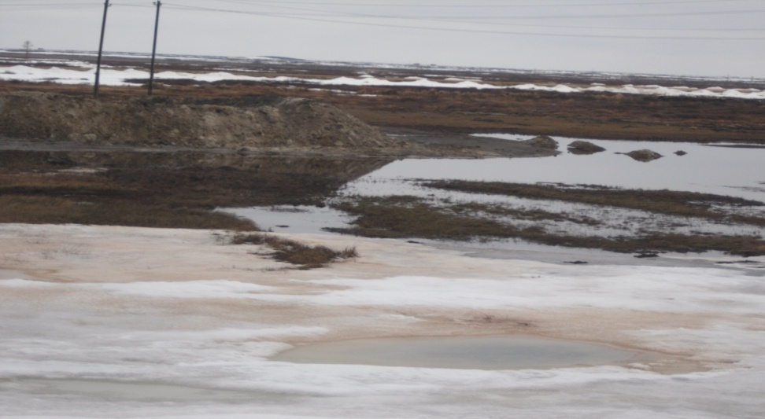
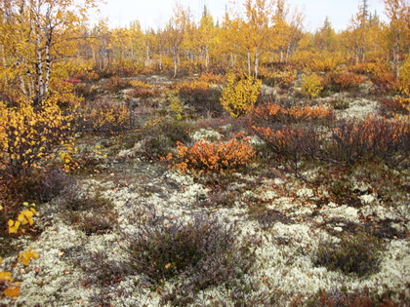
Сохраним свой дом!
Конечно несмотря на все эти меры, которые осуществляет газодобывающие предприятия говорить о полной экологической безопасности нельзя, но сказать о том, что принимаются меры по защите почвы и животного мира тундры конечно можно.

Slide 10

Спасибо за внимание!

